Slide 1

Юные покорители космоса
Дневник декады
«Юные покорители космоса»
МДОАУ «ЦРР – детский сад № 104
«Золотая рыбка»
Г. Орска
Средняя группа «Звездочки»
Воспитатель:
Микотова М.А.

Slide 2
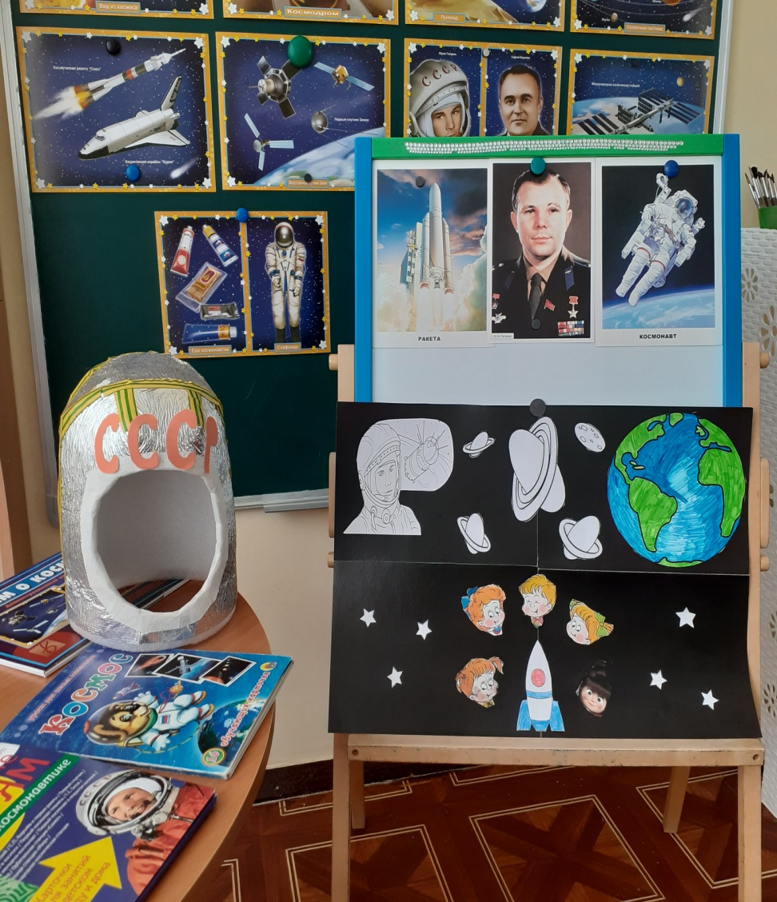
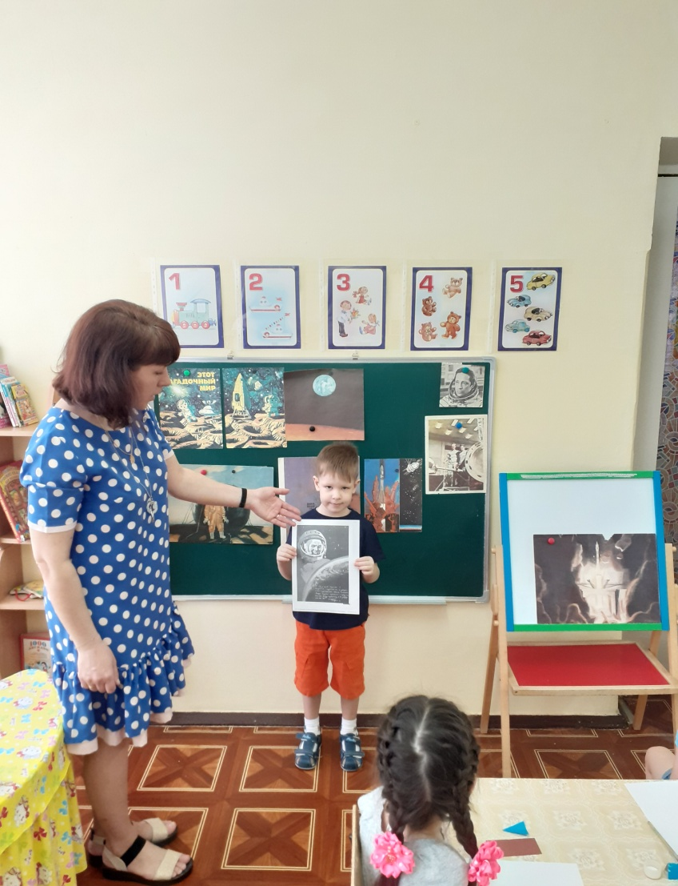
Тематическое занятие на тему: «Космос»

Slide 3
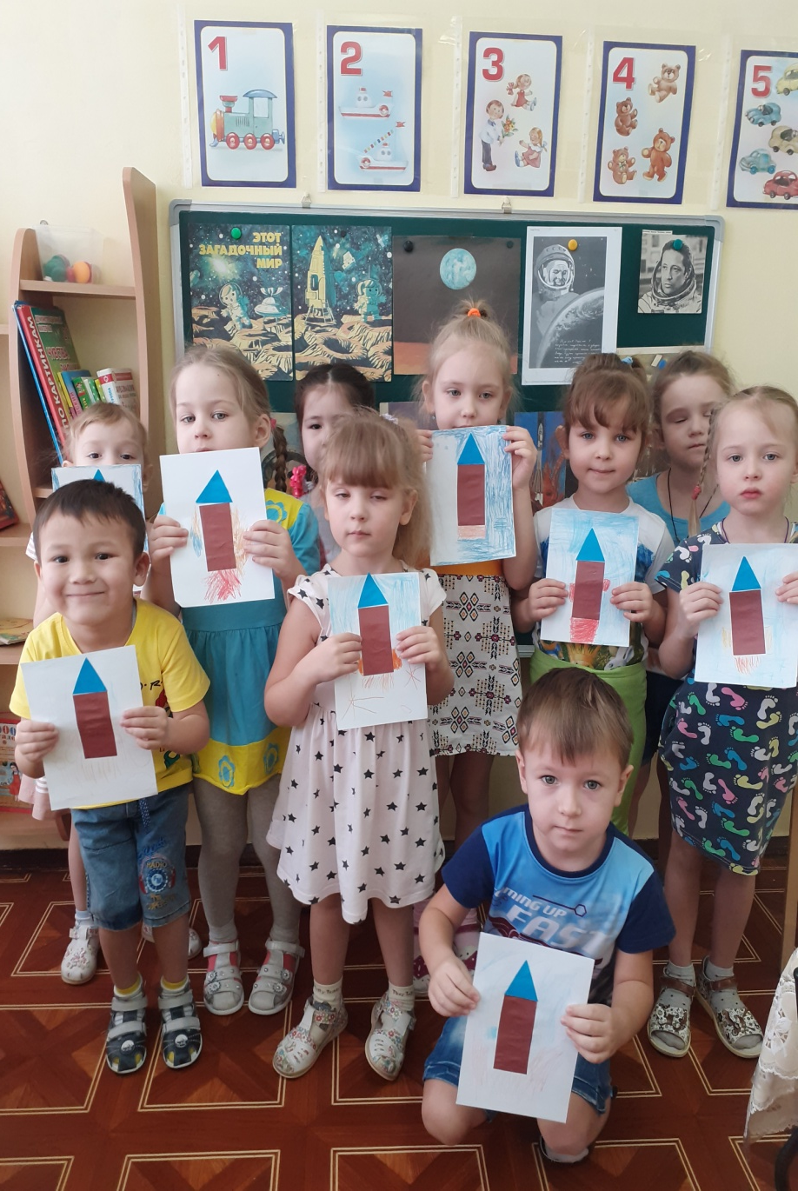
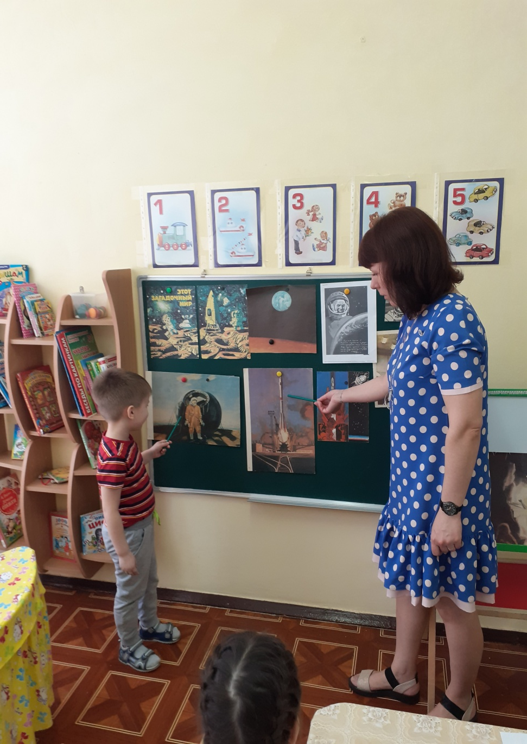

Slide 4
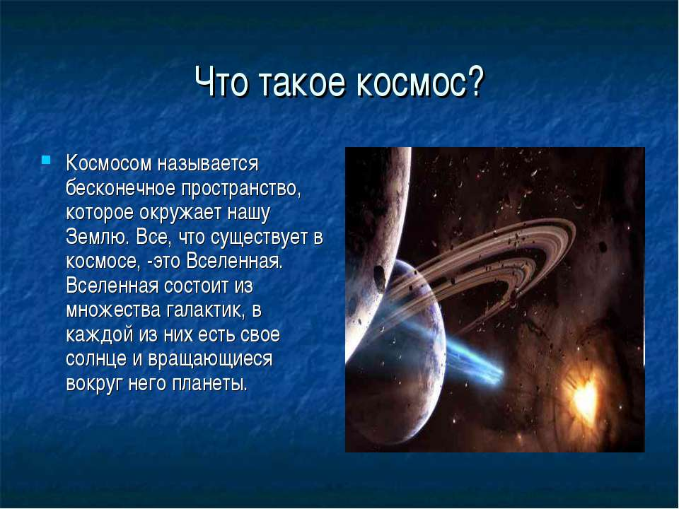
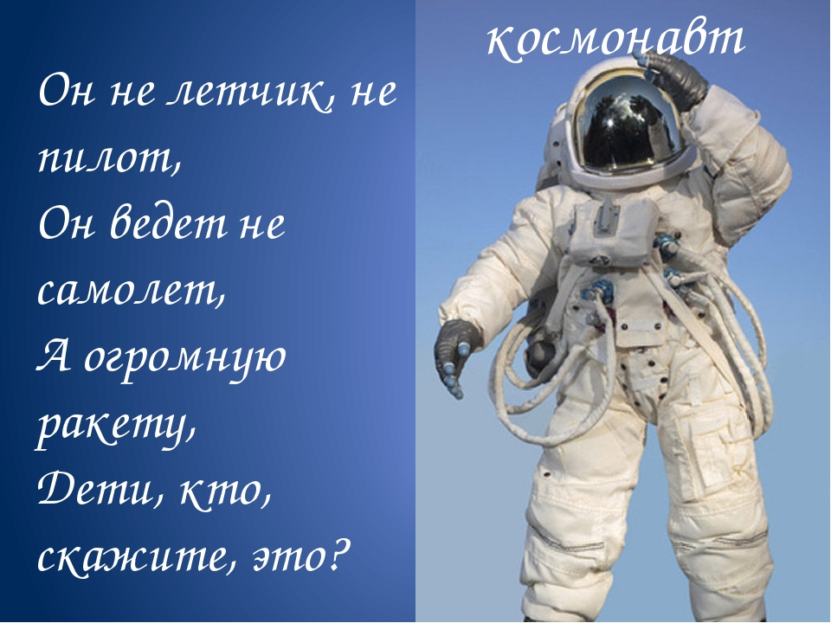

Slide 5
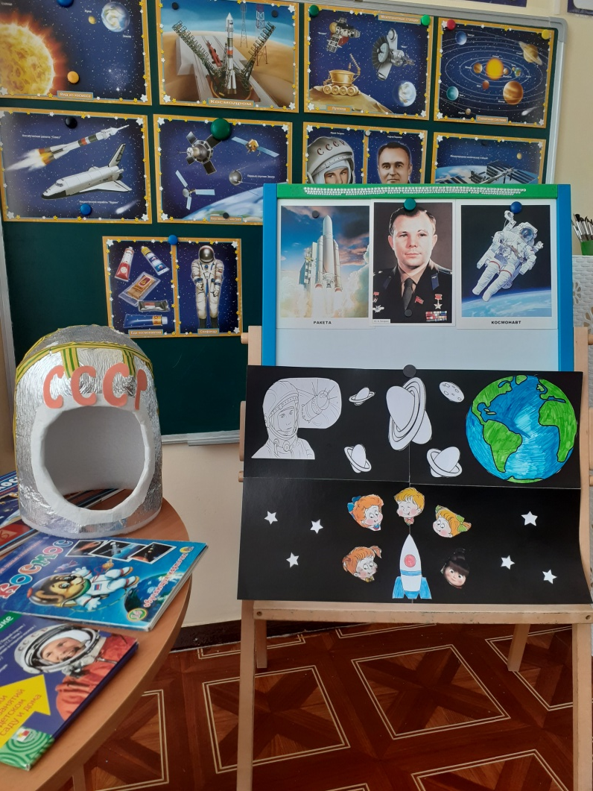
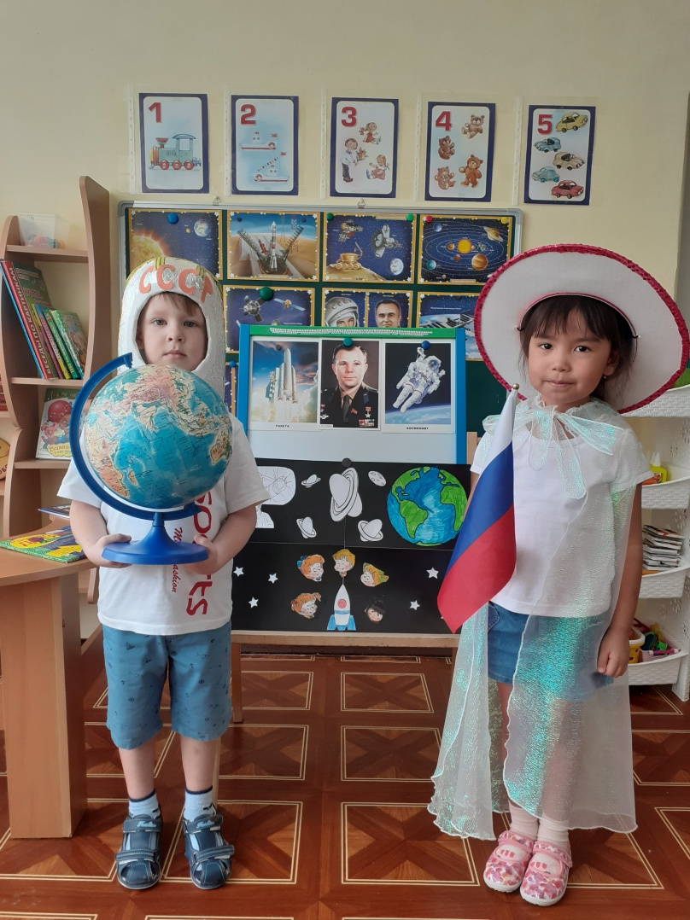
Фотографии детей с космическими атрибутами

Slide 6

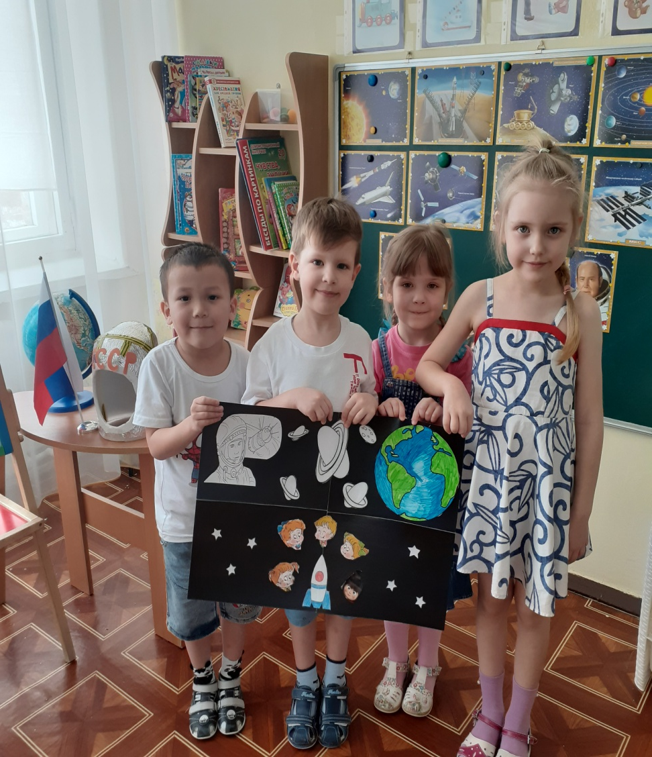
Коллаж «Полет Ю.Гагарина в космос»

Slide 7
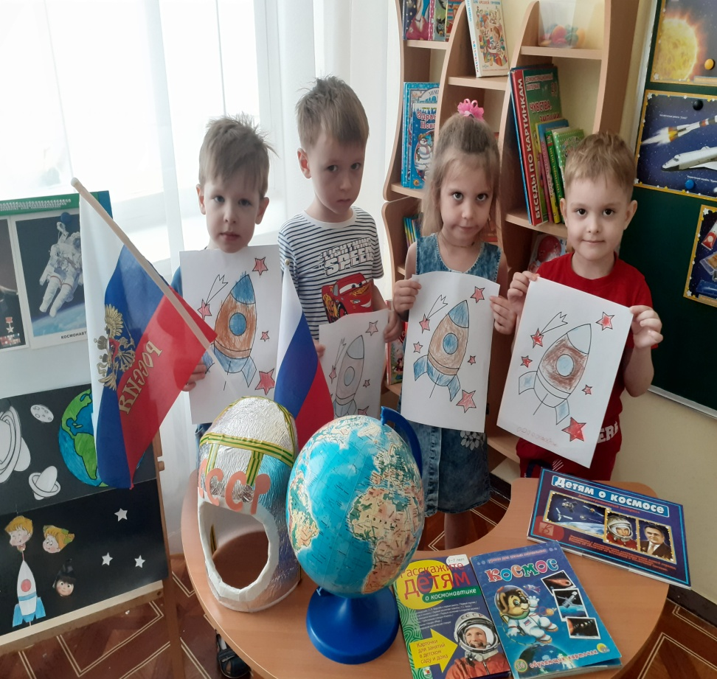
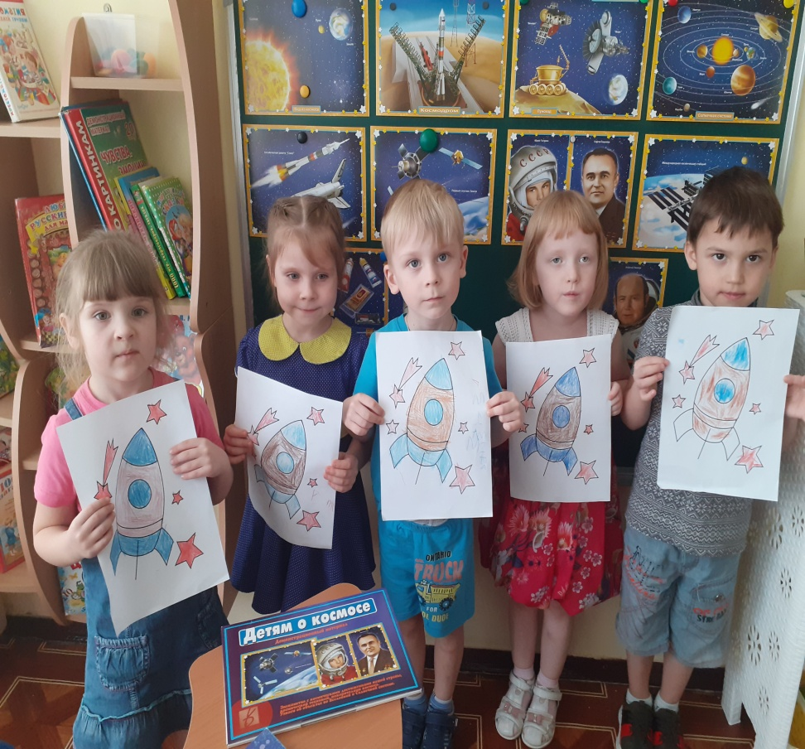
Конкурс для детей
«Лучший рисунок посвященный 60летию – Дню Космонавтики»

Slide 8
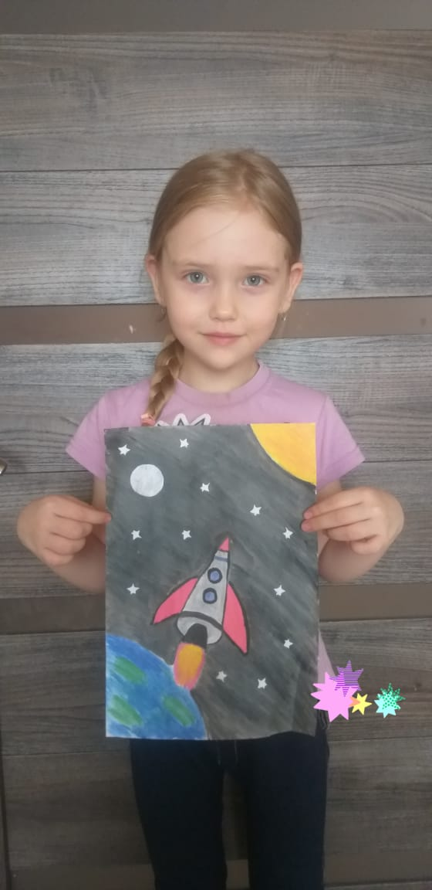
Митрофанова Валерия
«Рисунок посвященный 60 летию – Дню Космонавтики»

Slide 9
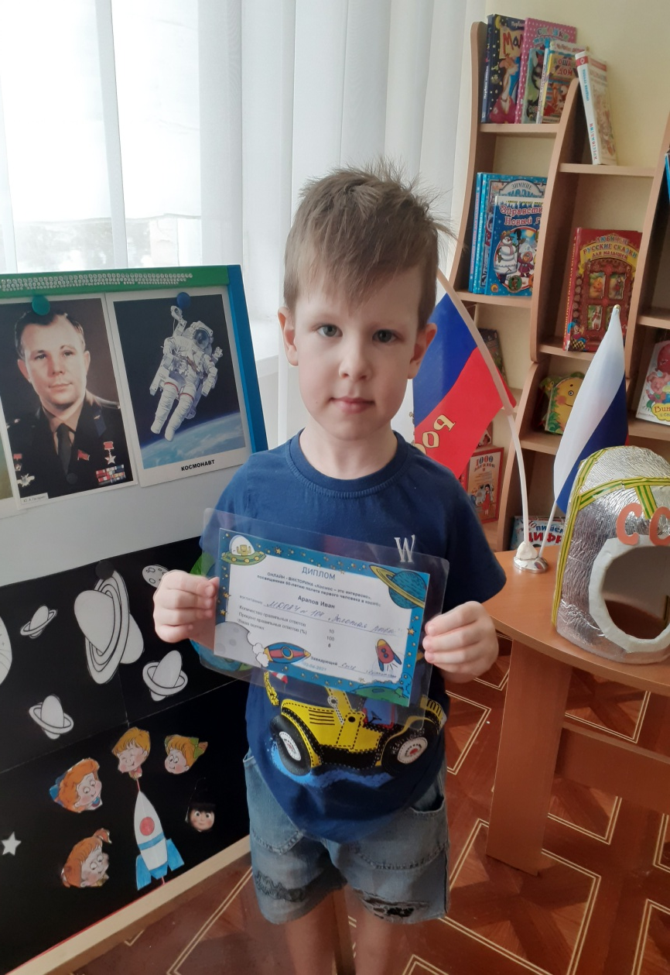
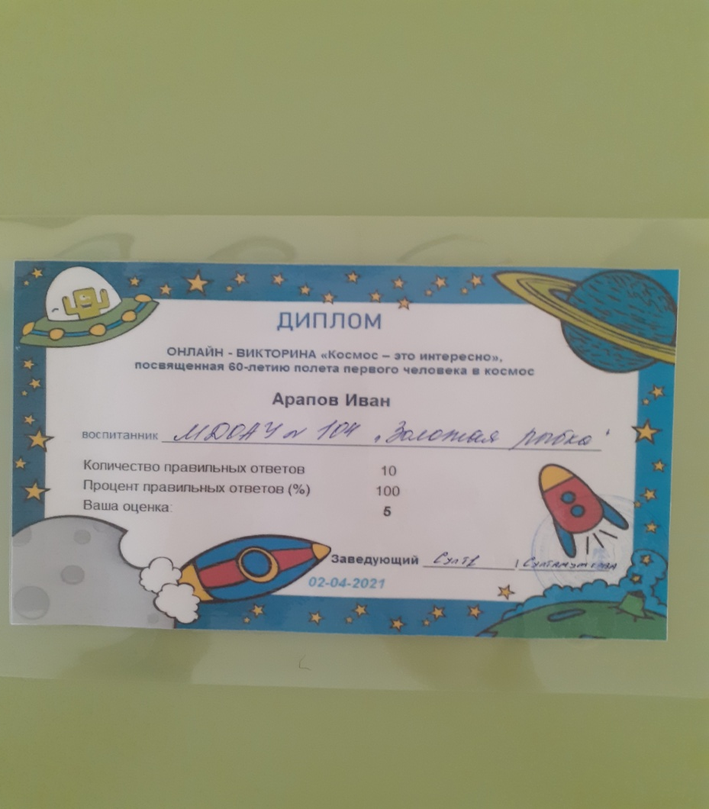
Участие в викторине на тему: «Космос»

Slide 10
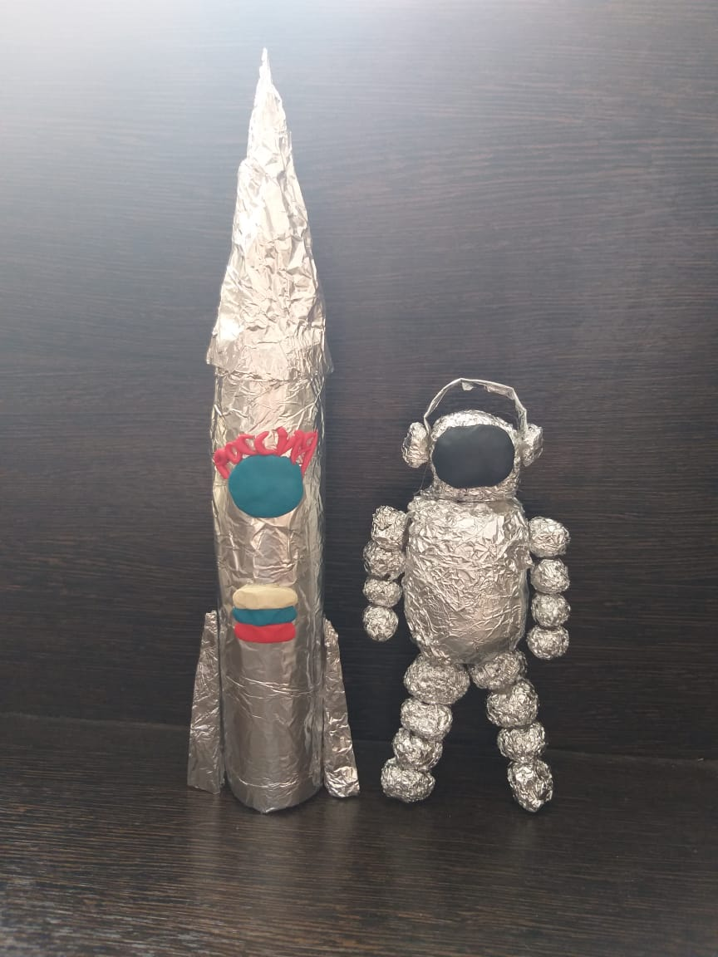
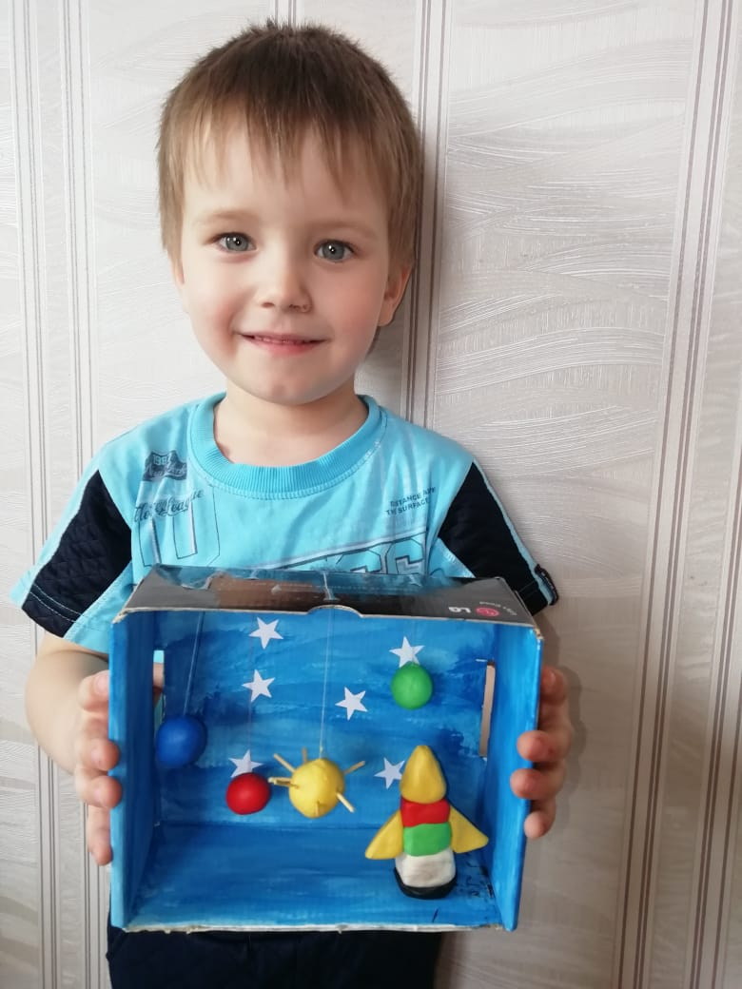
Творческая выставка
«Космос глазами детей»

Slide 11
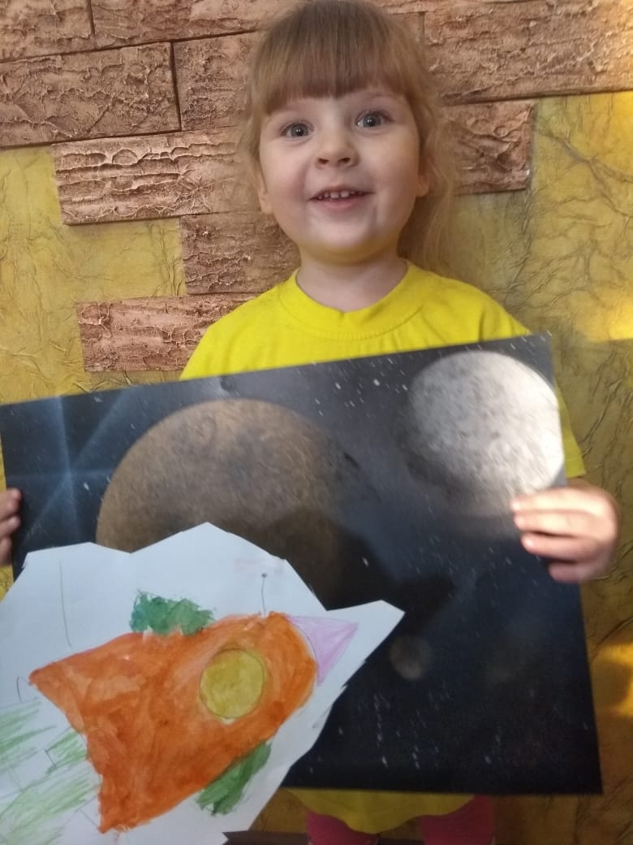
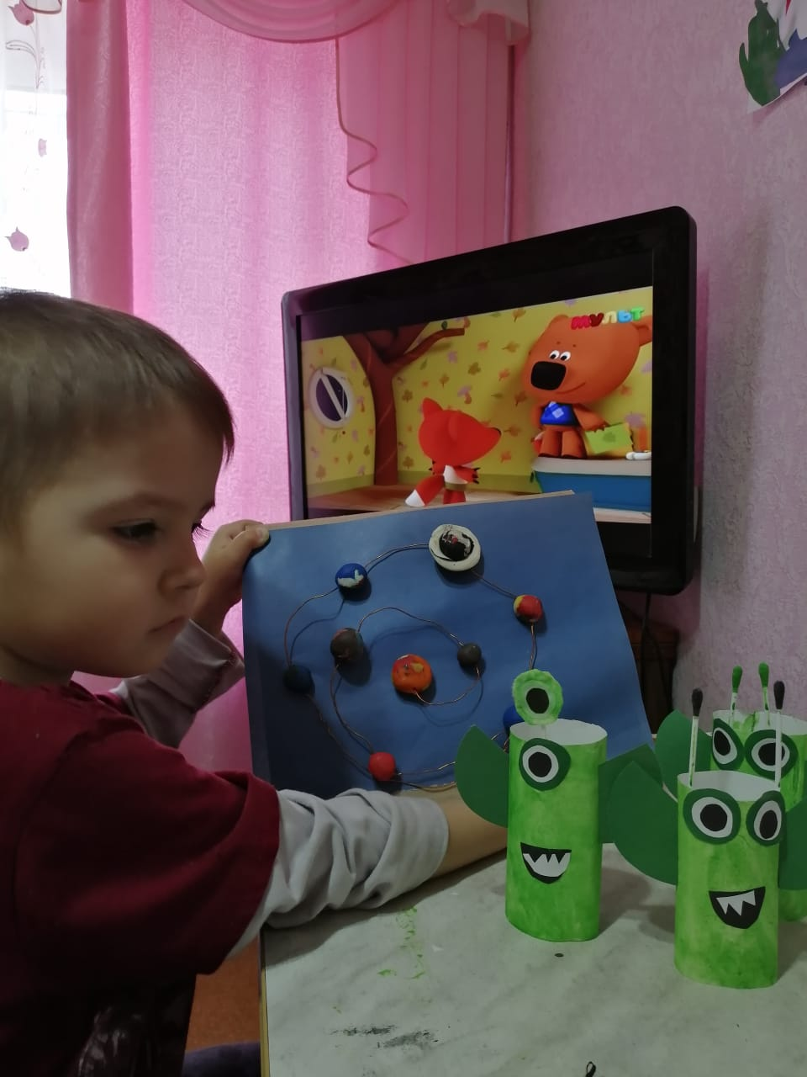

Slide 12
Спасибо за внимание!

